Slide 1
MONITORAGGIO –PROVE PARALLELE- SCUOLA PRIMARIA
A.S 2017 /2018
DIRIGENTE SCOLASTICO
DOTT.SSA RACHELE ANNA DONNICI

Slide 2
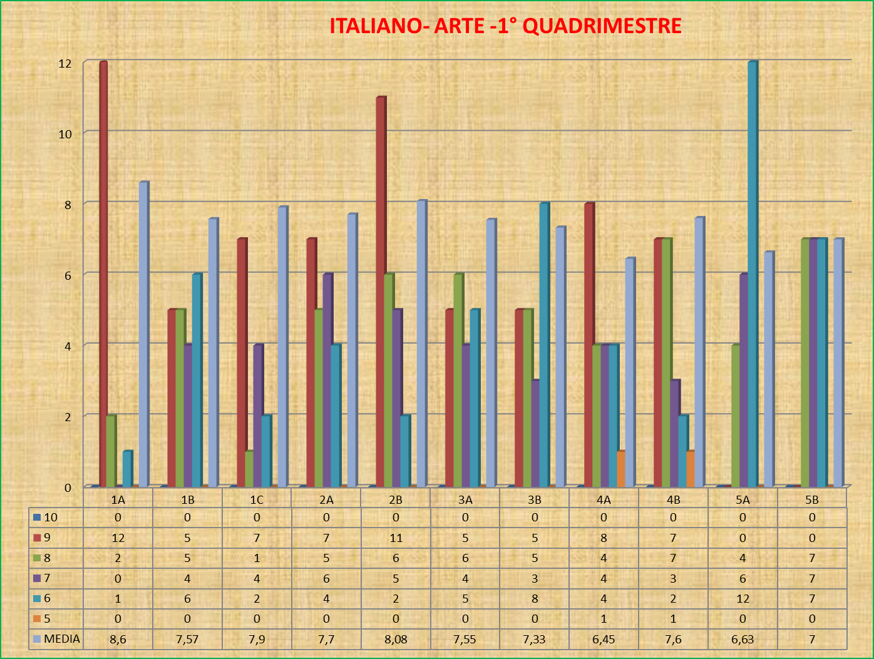

Slide 3
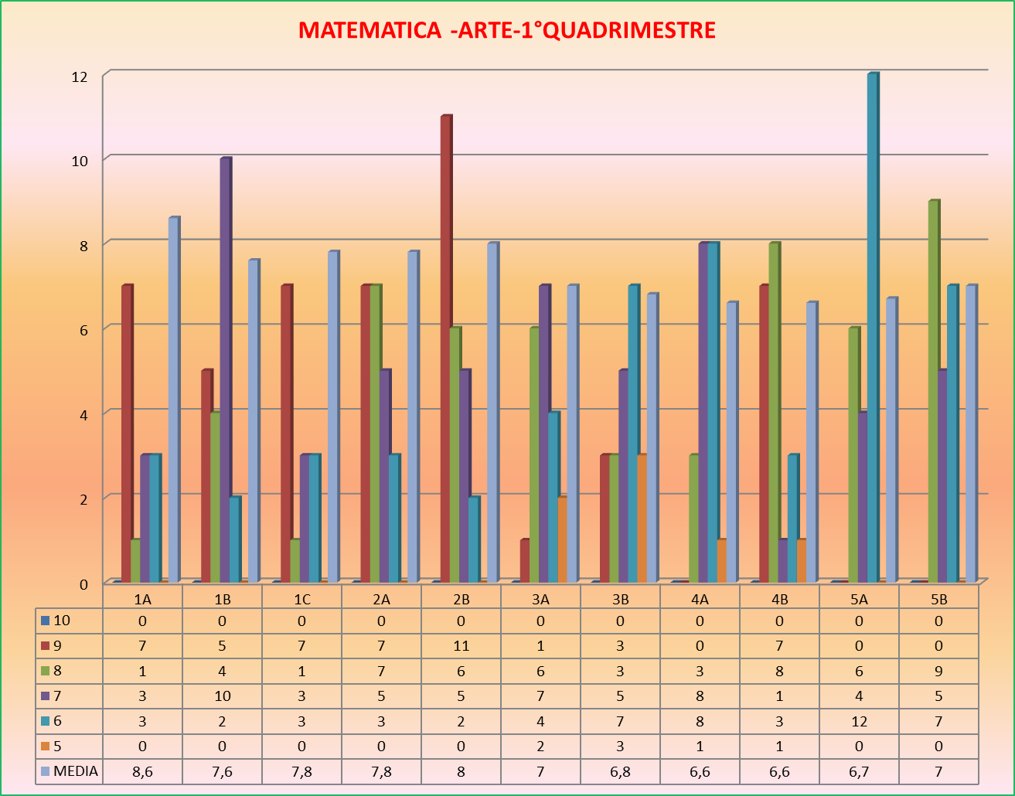

Slide 4
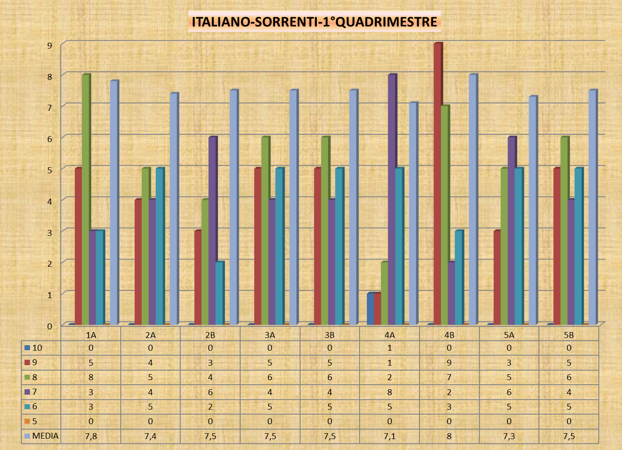

Slide 5
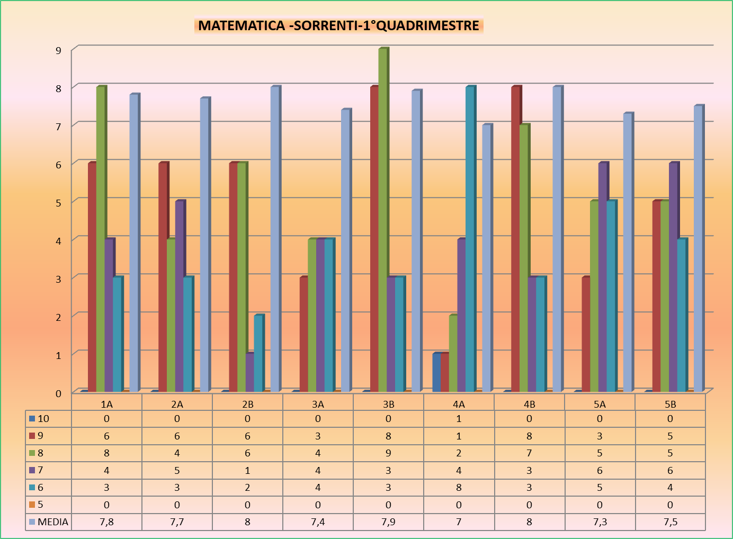

Slide 6
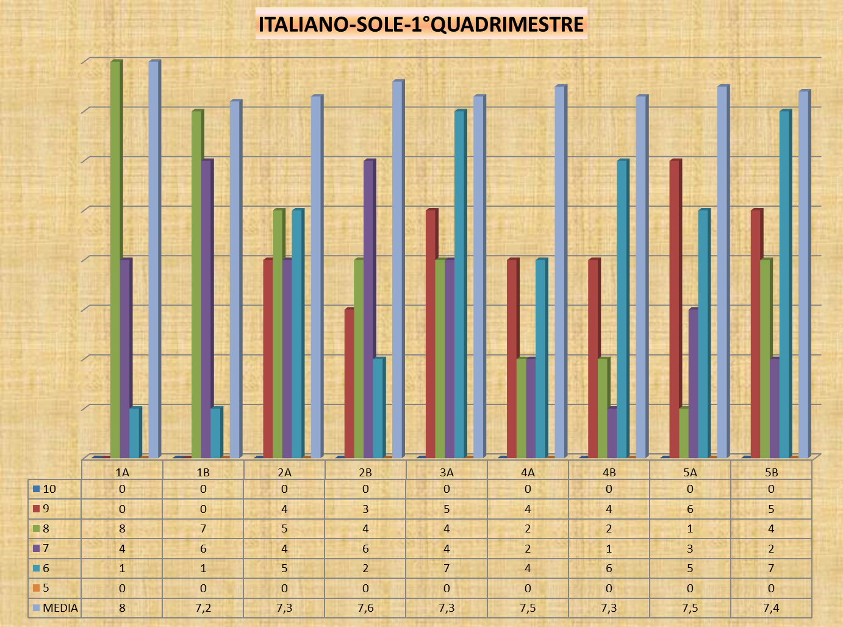

Slide 7
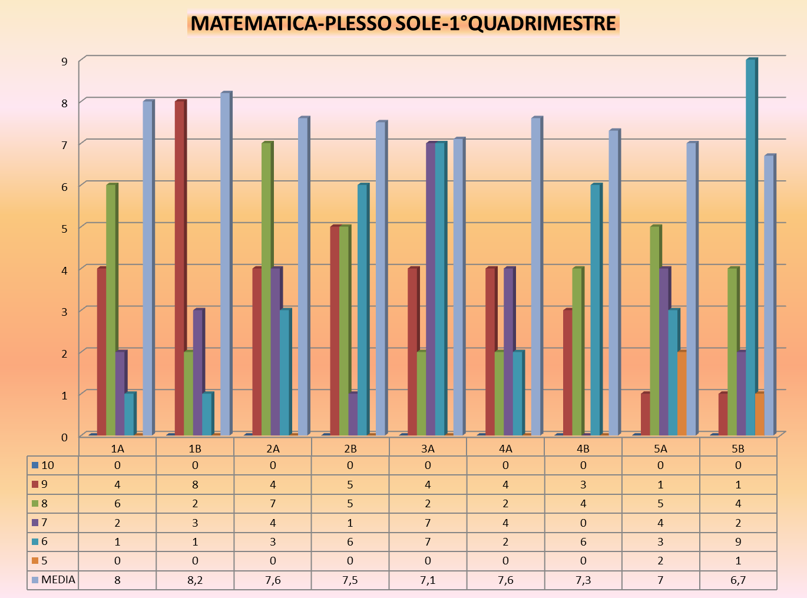

Slide 18
REFERENTE VALUTAZIONE INS.LOREDANA CAVALLI

